Slide 1
Parentalité & grossesse
Handicap
Insérer votre logo
IN-DIAG
QUESTIONNAIRE SUR L'INCLUSION
Age
Egalité des genres
KIT DE COMMUNICATION
Orientation sexuelle
Religion

Slide 2
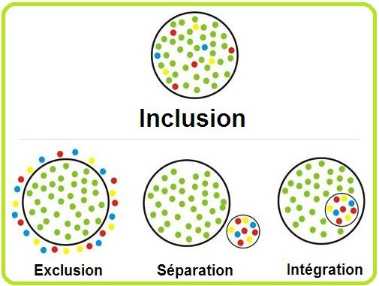
Insérer votre logo
Qu'est ce que l'Inclusion ?
DÉFINITION
L'Inclusion est la création d’un environnement où tous les gens sont respectés de manière équitable et ont accès aux mêmes possibilités, et ce, malgré leurs différences. L’inclusion c’est donc permettre à chacun.e d’être qui il/elle/iel est et de donner le meilleur de soi dans un collectif.

Slide 3
Insérer votre logo
L'Origine du questionnaire
PARTENARIAT MIX-R
Convaincus que les entreprises ont un rôle essentiel à jouer pour rendre la société plus inclusive,
Mix-R, le Groupe APICIL et Humando ont choisi de s’associer pour porter ensemble un programme de réflexions et d’actions auprès des entreprises du territoire Rhônalpin : Les Wake Up Inclusion.

Slide 4
Insérer votre logo
Les Wake Up Inclusion
DIVERSITÉ & INCLUSION
L’ambition de ce programme est de partager des facteurs clés de l’inclusion, de cartographier les acteurs du territoire engagés et de créer un outil de mesure d’inclusivité des entreprises : le questionnaire sur l'Inclusion.
L’objectif est de se comparer de façon constructive et d’apprendre des autres.

Slide 5
Insérer votre logo
Les différents acteurs
DU QUESTIONNAIRE INCLUSION
Plusieurs entreprises et associations du territoire ont activement participé à la création de ce questionnaire :
Le Groupe SEB
Coexya
Jeremias France
Magner le moment
Entourage
Polyvia Formation
Ninkasi
Equans
ANRH
Weavers France
Apicil
Humando

Slide 6
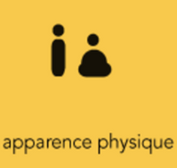
Insérer votre logo
Le questionnaire sur l'Inclusion
UN OUTIL CO-CONSTRUIT
Le questionnaire à été construit de manière collective par des entreprises qui l’utiliseront pour elles-mêmes
L'objectif du questionnaire est d'être un outil de ressenti de l’inclusivité des entreprises
C'est la perception des collaborateurs sur l'inclusivité ressentie dans l'entreprise
Pour cela, 11 thématiques ont été choisies :

Slide 7
Insérer votre logo
Le questionnaire sur l'Inclusion
POURQUOI MESURER L'INCLUSION ?
Pourquoi questionner l'avis des collaborateurs ?
Une entreprise inclusive crée un cadre de travail bienveillant où les compétences de chacun sont valorisées et où la différence est respectée. Pour réussir à construire ce cadre, leur avis vous est indispensable puisqu'il servira de support pour aiguiller vos choix d'actions et vous orienter dans la bonne direction.

Slide 8
Insérer votre logo
Le questionnaire sur l'Inclusion
QUELS SONT SES BÉNÉFICES ?
Les freins liés à l'inclusion seront mis en lumière
Les résultats seront partagés par les entreprises participantes entre elles
Suite à cela, un partage de bonnes pratiques se fera en adéquation avec les résultats
Des plans d'actions ciblés pourront être mis en place en interne pour favoriser l'inclusion au sein des entreprises

Slide 9
Insérer votre logo
Merci.

